Slide 1
いかりスーパー周辺 競合環境調査レポート
2026年6月度 競合調査結果報告書

Slide 2
a) 【結論】
・ いかり豊中店の周辺環境において、阪急OASISマルシェ豊中駅前店が2026年6月26日に「価値訴求型」と「価格訴求型」を融合させたハイブリッド型店舗としてリニューアルオープンします。いかり豊中店から約1.6km圏内での競争激化が継続的に懸念されます。
・ いかりJR大阪店と同一の大丸梅田店内に、兵庫県地盤の高級スーパー「ヤマダストアー」が2026年冬に大阪初出店します。これは至近距離に直接的な競合が出現する極めて重要な動向です。
・ ヤマダストアーの出店は、いかりJR大阪店が既存の高品質路線で築き上げてきた顧客基盤に対し、品揃えやブランドイメージの面で大きな競争圧力を生じさせる見込みです。
・ オーケーが2026年度に大阪府内で計7店舗の出店を予定しているとの情報があり、具体的な店舗場所は未定ですが、今後の関西圏におけるディスカウント系スーパーの勢力拡大を注視する必要があります。

Slide 3
b) 【詳細】 (1ページ目)
エリア | 競合店舗名 | 時期 | 状態 | 影響店舗 | 影響レベル | 詳細説明
大阪府豊中市（豊中駅前） | 阪急OASISマルシェ豊中駅前店 | 2026年6月26日 | 改装オープン | いかり豊中店 | 中 | 阪急豊中駅直結のエトレとよなか地下1階に位置する阪急オアシス豊中駅前店が、「阪急OASISマルシェ豊中駅前店」としてリニューアルオープンします。同店は6月15日から改装工事のため一時休業し、6月26日に再オープンする予定です。リニューアル後は、高品質商品と低価格商品を両立させるハイブリッド型店舗へ業態転換し、いかり豊中店（約1.6km圏内）と品揃えや価格面で競合する可能性があります。
大阪府大阪市北区（大丸梅田店） | ヤマダストアー大丸梅田店 | 2026年冬 | 新規出店 | いかりJR大阪店 | 高 | 兵庫県南部を地盤とする高級スーパー「ヤマダストアー」が、2026年冬に大丸梅田店（大阪市北区）の地下2階食品フロアに大阪初出店します。いかりJR大阪店と同一の商業施設内（地下1階と地下2階）に位置するため、直接的な競合となり、客層や品揃えにおいて高い競争圧力が生じる見込みです。大丸梅田店の食品フロア全体の大規模刷新の一環として、新たな顧客層へのアピールを強化すると考えられます。

Slide 4
c) 【地図的分析】
* 阪急OASISマルシェ豊中駅前店は、いかり豊中店から南東に約1.6kmの距離に位置しており、いかり豊中店の主要商圏内に含まれます。豊中駅直結という高い利便性を持つため、リニューアル後の集客力向上はいかり豊中店にとって無視できない脅威となります。
* ヤマダストアー大丸梅田店は、いかりJR大阪店と同一の商業施設である大丸梅田店内の別フロア（地下1階にいかり、地下2階にヤマダストアー）に出店します。これは物理的な距離が極めて近く、既存店舗のすぐ足元に直接的な競合が生まれることを意味します。同一施設内で顧客が両店舗を比較検討しやすくなるため、いかりJR大阪店の商圏における顧客獲得競争は劇的に激化すると考えられます。

Slide 5
d) 【影響分析】
* **いかり豊中店**: 阪急OASISマルシェ豊中駅前店のリニューアルは、品質と価格の両面で顧客を吸引するハイブリッド型店舗への転換であり、いかり豊中店の既存顧客層に対する新たな競争圧力となります。特に駅直結という利便性を考慮すると、顧客の流動性を高める可能性があります。いかり豊中店は、これまで以上に品揃えの独自性や、顧客体験の向上、またはロイヤルティプログラムの強化などを通じて、顧客維持に努める必要があります。
* **いかりJR大阪店**: ヤマダストアーの大丸梅田店出店は、いかりJR大阪店にとって極めて深刻な競争圧力となります。同一施設内で高級スーパーが競合することで、顧客の選択肢が広がり、これまでいかりが享受してきた立地優位性の一部が薄れる可能性があります。ヤマダストアーは兵庫県で定評のある高級スーパーであり、客層が重複するため、高品質商品の品揃え、サービス、プロモーションにおいて差別化を明確にする戦略が不可欠です。また、大丸梅田店全体の食品フロア刷新という点も考慮し、フロア全体の集客力変化と、その中でのいかりの立ち位置を再定義する必要があります。

Slide 6
e) 【参照ソース】
・ 6月26日（金）「阪急OASISマルシェ豊中駅前店」としてリニューアルオープン！ | エトレとよなか
・ 兵庫地盤「ヤマダストアー」が大阪初出店 今冬大丸梅田店に ...
・ 【大丸梅田店地2階食品フロア大規模刷新！】兵庫県で人気の ...

Slide 7
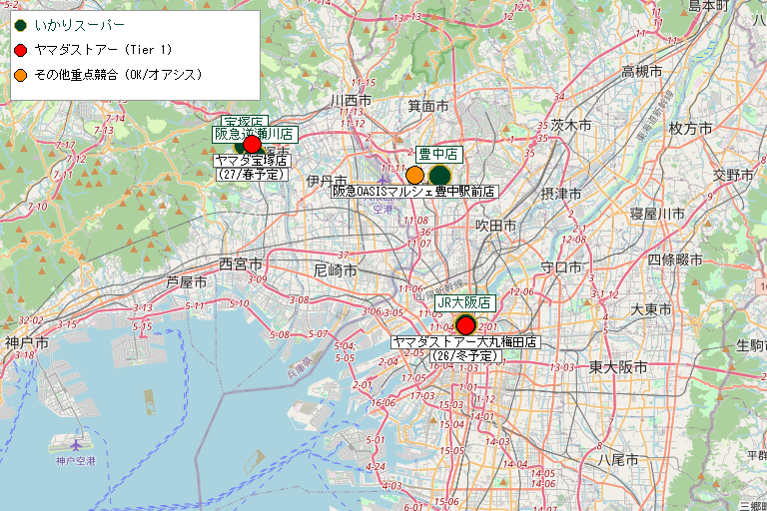
f) 【ビジュアルマップ】

